Slide 1
بسم الله الرحمن الرحيم
هذه جميع منحنيات مادة الاقتصاد
أتمنى لكم ولي التوفيق والنجاح
ولا تنسوني من دعواتكم
سبحان الله وبحمده سبحان الله العظيم

Slide 2
الفصل الاول
لا توجد به منحنيات

Slide 3
الفصل الثاني

Slide 4
C
B
E ●
3000
1500
C
D ●
A
1800 2000
F
الشكل (2-1): منحنى إمكانيات الإنتاج يوضح مستويات الإنتاج الممكن والكفء مثل C والإنتاج الممكن وغير الكفؤ مثل D ومستوى الإنتاج غير الممكن مثل النقطة E.

Slide 5
C
4000
3000
1500
B
A
F
1800 2000 3500
الشكل(2-2): ينتقل منحنى إمكانيات الإنتاج إلى الخارج في حالة النمو الاقتصادي الذي ينتج عن زيادة رصيد الاقتصاد من الموارد خاصة الرأسمالية أو بالتقدم التقني.

Slide 6
سوق الموارد
Resource Market
التكاليف
عوائد عوامل الانتاج
موارد
عوامل الانتاج
قطاع المنتجين
Producer Sector
قطاع المستهلكين
Customers Sector
سلع الخدمات
سلع الخدمات
إيرادات
سوق المنتجات
Product Market
انفاق المستهلكين
الشكل (2-3): التدفق الدائري للإنتاج والدخل، حيث يلاحظ تعادل الإنفاق الكلي مع الدخل الكلي أو عوائد عوامل الإنتاج (لافتراض عدم الادخار) مع قيمة الناتج المحلي الإجمالي ممثلة بإيرادات قطاع المنتجين.

Slide 7
الفصل الثالث

Slide 8
F
10
أ
ب
8
خط الميزانية
ج
6
4
د
هـ
2
و
0 1 2 3 4 5 B

Slide 9
المنفعة الكلية
منحنى المنفعة الكلية
عدد الكتب
الشكل (3-2): يوضح منحنى المنفعة الكلية كدالة موجبة في عدد الكتب، حيث تزيد المنفعة بزيادة عدد الكتب حتى تصل إلى نهايتها العظمى ثم تتناقص بزيادة الكتب.

Slide 10
المنفعة الحدية
منحنى المنفعة الحدية
عدد الكتب
الشكل (3-3): يوضح منحنى المنفعة الحدية كدالة سالبة في عدد الكتب. فكلما زاد عدد الكتب تناقصت المنفعة الحدية للكتاب الإضافي، لذا تزيد المنفعة الكلية بمعدل متناقص.

Slide 11
الفصل الرابع

Slide 12
P
A
10
5
E
D
Q
2
12
الشكل رقم (4-1): منحنى الطلب يوضح العلاقة العكسية بين السعر والكمية المطلوبة عند ثبات باقي العوامل المؤثرة في الطلب.

Slide 13
P
10
D₂
D₁
Q
2
8
الشكل رقم (4-2): أدت زيادة الدخل إلى زيادة الطلب حيث انتقل المنحنى D₁ إلى جهة اليمين إلى D₂ ، فزادت الكمية المطلوبة عند سعر 10 من وحدتين إلى ثمان وحدات.

Slide 14
P
B
P₁
F
A
E
P
C
D₁
P₂
D
D₂
Q
الشكل رقم (4-3) : التغير في الكمية المطلوبة نتيجة للتغير في سعر السلعة يؤدي إلى حركة على طول منحنى الطلب. والتغير في الطلب نتيجة للتغير في العوامل الأخرى يؤدي إلى انتقال منحنى الطلب.

Slide 15
P
S
5
E
1
A
Q
10
50
الشكل رقم (4-4): يصور منحنى العرض العلاقة الموجبة بين السعر والكمية المعروضة، حيث تؤدي زيادة (نقصان) السعر إلى زيادة (نقصان) الكمية المعروضة.

Slide 16
ٍS₀
S₁
B
S₂
P₁
F
A
P
E
P₂
C
Q
الشكل (4-5): يوضح التغير في الكمية المعروضة كحركة على طول منحنى العرض، وينتج عن التغير في سعر السلعة المعروضة. بينما يصور التغير في العرض بانتقال منحنى العرض إلى جهة اليمين أو إلى جهة الشمال وينتج ذلك عن التغير في العوامل الأخرى المؤثرة في العرض بخلاف سلع السلعة المعروضة.

Slide 17
P
S
8
P_{e} = 6
E
2
D
Q
2
6
10 = Q_{e}
14
4
الشكل (4-6): يتحقق توازن السوق عندما تتعادل الكمية المطلوبة من السلعة مع الكمية المعروضة منها عند سعر معين يطلق عليه سعر التوازن P_{e}.

Slide 18
P
S
P₂
E₂
E₁
P₁
D₂
D₁
Q
Q₁
Q₃
Q₂
الشكل (4-7): زيادة الطلب تؤدي إلى زيادة كمية التوازن وارتفاع سعر التوازن.

Slide 19
S₁
P
S₂
E₁
P₁
P₂
E₂
D
Q
Q₁
Q₂
Q₃
الشكل (4-8): زيادة العرض تؤدي إلى زيادة كمية التوازن وانخفاض السعر.

Slide 20
P
S₁
S₂
P₁
E₁
P₂
E₂
D₂
D₁
Q
Q₁
Q₂
الشكل (4-9): تؤدي زيادة كل من الطلب والعرض زيادة مؤكدة في كمية التوازن وإلى تغير غير مؤكد في سعر التوازن يعتمد على الحجم النسبي للزيادة في كل من الطلب والعرض.

Slide 21
S₁
S₂
P
E₁
P₁ = P₂
E₂
D₂
D₁
Q
Q₁
Q₂
الشكل (4-10): تؤدي زيادة كل من الطلب والعرض بقدر متساوي إلى زيادة مؤكدة في الكمية بينما يبقى سعر التوازن دون أي تغيير.

Slide 22
S₁
S₂
P
P₂
E₂
P₁
E₁
D₂
D₁
Q
Q₁
Q₂
الشكل (4-11 ): إذا كانت الزيادة في الطلب أكبر من الزيادة في العرض أدى ذلك إلى زيادة مؤكدة في كمية التوازن مع ارتفاع سعر التوازن.

Slide 23
الفصل الخامس
محذوف

Slide 24
الفصل السادس

Slide 25
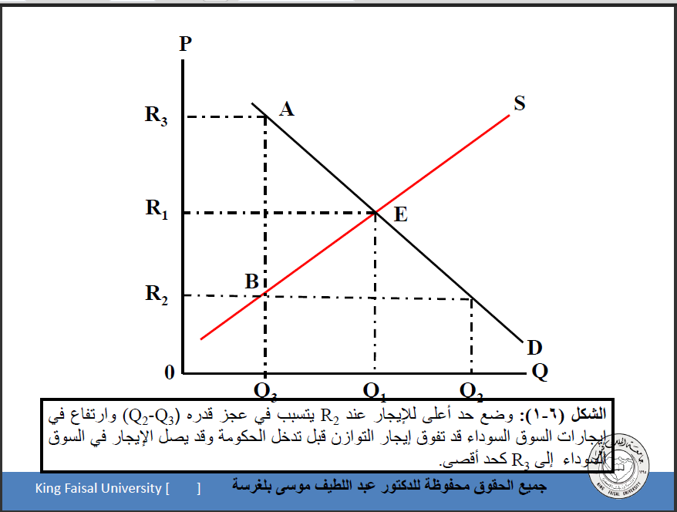

Slide 26
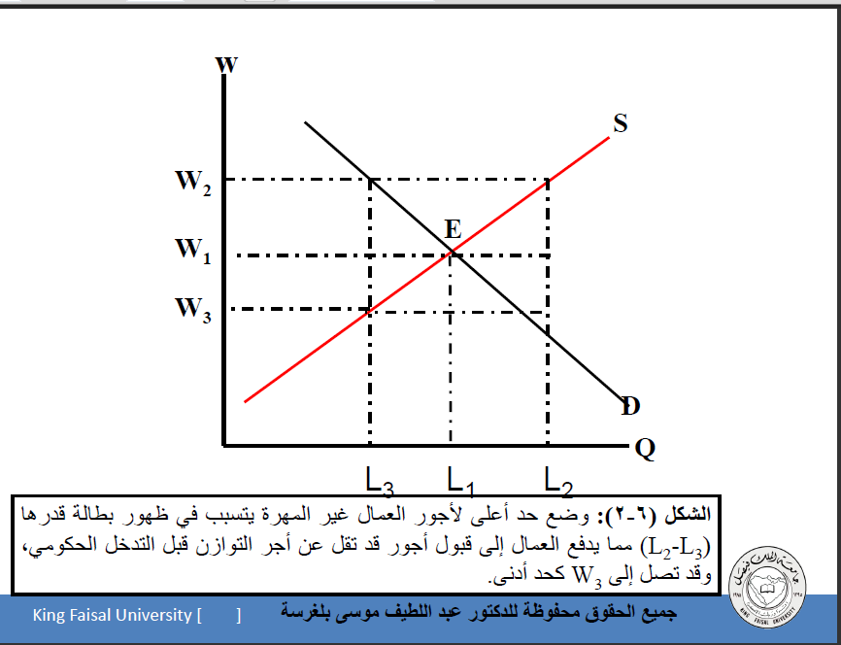

Slide 27
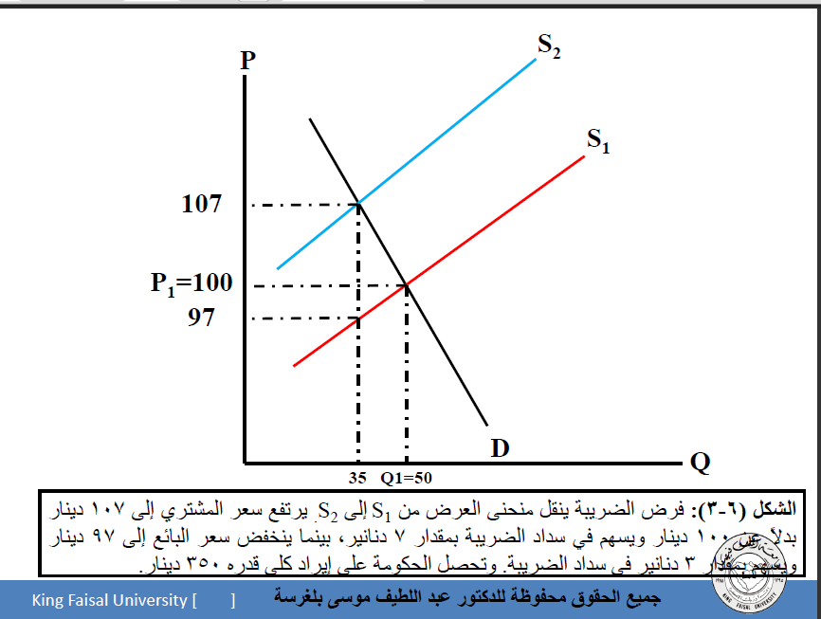

Slide 28
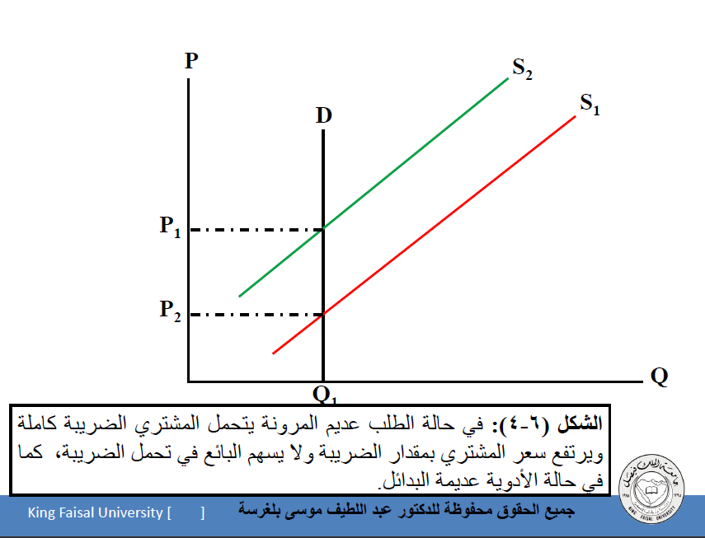

Slide 29
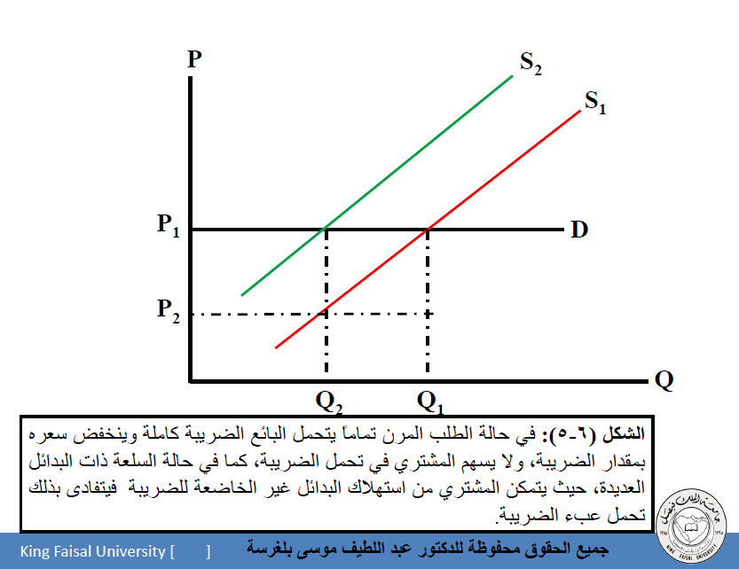

Slide 30
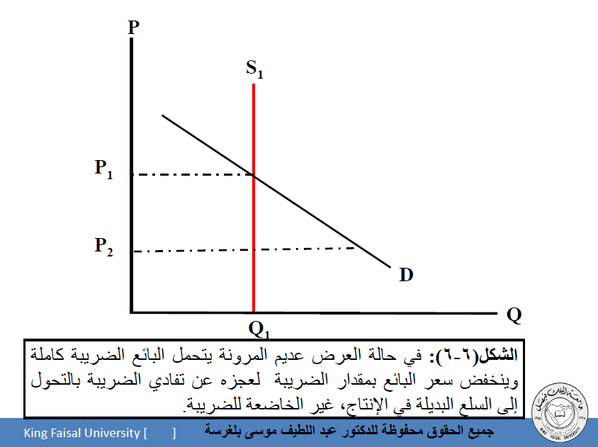

Slide 31
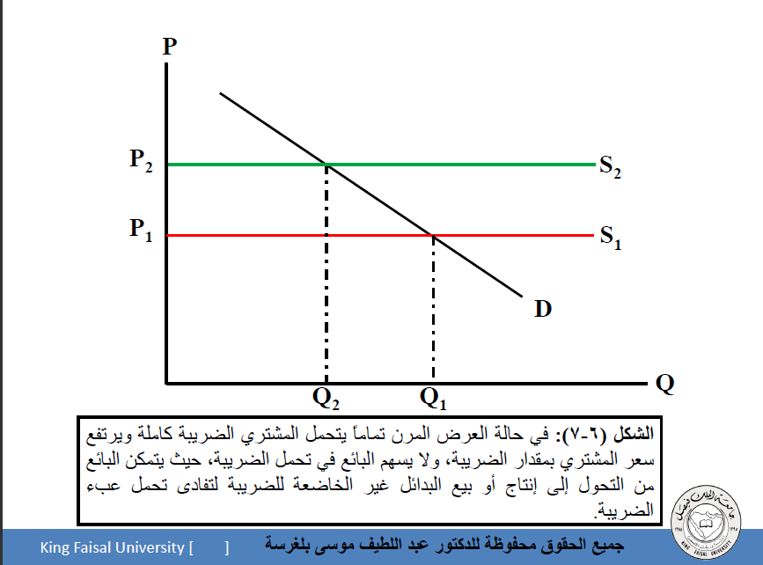

Slide 32
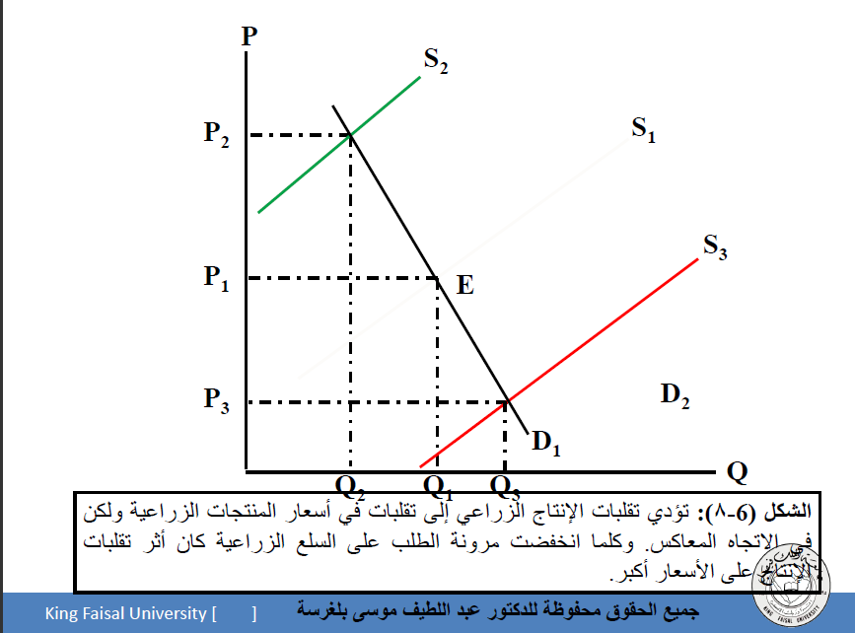

Slide 33
الفصل السابع

Slide 34
TP
B
TP
A
AP_{L}
L
0
L₁
L₂
MP_{L}
الشكل (7-1): دالة الإنتاج في المدى القصير، حيث يزيد الإنتاج بمعدل متزايد في البداية، ثم يستمر في التزايد بمعدل متناقص حتى يصل نهايته العظمى عند النقطة M ليتناقص بعد ذلك.
جميع الحقوق محفوظة للدكتور عبد اللطيف موسى بلغرسة

Slide 35
AP_{L}
MP_{L}
AP_{L}
L
L₁
MP_{L}
الشكل (6-2): الناتج المتوسط والناتج الحدي لعنصر العمل، حيث يزيد الناتج المتوسط طالما كان الناتج الحدي أكبر وينخفض عندما يصبح الناتج الحدي أقل منه، ويصل نهايته العظمى عندما يتساويان تماماً.
جميع الحقوق محفوظة للدكتور عبد اللطيف موسى بلغرسة

Slide 36
TP
المرحلة الأولى
المرحلة الثانية
المرحلة الثالثة
TP
a
L
AP_{L}
0
L₁
L₂
MP_{L}
الشكل (7-3): تبدأ المرحلة الأولى من الصفر وتنتهي عند النهاية العظمى للناتج المتوسط، ثم تبدأ المرحلة الثانية لتنتهي عند النهاية العظمى للناتج الكلي، لتبدأ المرحلة الثالثة بعد ذلك.
جميع الحقوق محفوظة للدكتور عبد اللطيف موسى بلغرسة

Slide 37
K
Q₂
Q₁
L
الشكل (7-4): منحنيات السواء للإنتاج، مقعرة إلى نقطة الأصل، ولا تتقاطع، والمنحنى (Q₂ ) يشير إلى مستوى إنتاجي أكبر من مستوى الإنتاج على المنحنى (Q₁ ).
جميع الحقوق محفوظة للدكتور عبد اللطيف موسى بلغرسة

Slide 38
انتهى

